Slide 1
Informatik Q3 Abels

Slide 2

Konzepte und Anwendungen der Theoretischen Informatik

Slide 3



Theoretische Informatik
.MD
.tex

Slide 4
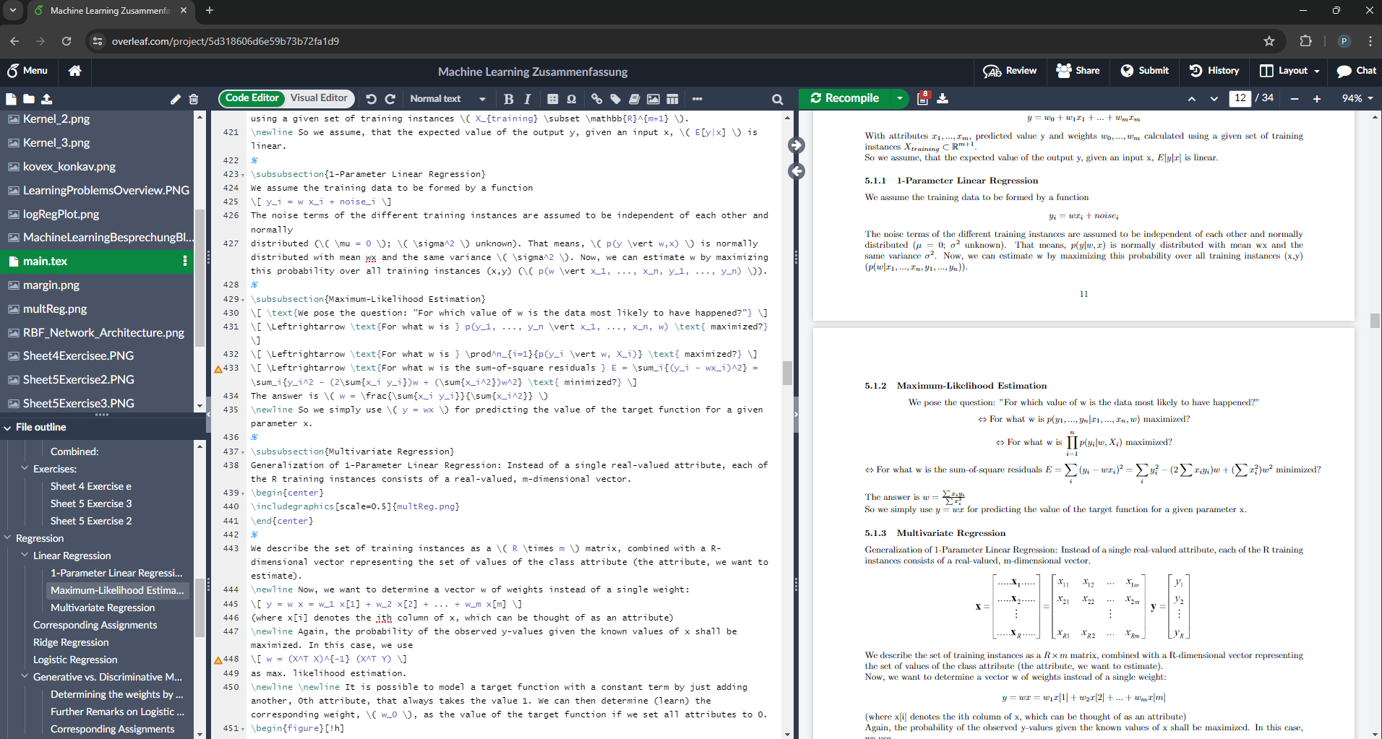


Slide 5
Setup

Slide 6
Schaffe dein persönliches Setup zur Theoretischen Informatik.
Schaue dir meine Empfehlungen an:
  Overleaf:
  https://www.overleaf.com/
  Overleaf Tutorial:
  https://www.youtube.com/watch?v=Jp0lPj2-DQA&list=PLHXZ9OQGMqxcWWkx2DMnQmj5os2X5ZR73
  Latex Tutorial:
  https://www.youtube.com/watch?v=hRwUjJYeHjw&list=PLuyjaM3Uz-oOS7zcMFaROwrg83KBR1Sui
  Inhalte auf Youtube: https://www.youtube.com/watch?v=5jFKl_G5QWg&list=PLG_1tsKrsKVO2ANHX68UbrNgt7gZuH37H => NICHT ALLES!
  Inhalte spielerisch lernen:
  https://inf-schule.de/automaten-sprachen => NICHT ALLES!

